Slide 1

Created by Anatoly Karpovich
Cucumber BDD

Slide 2
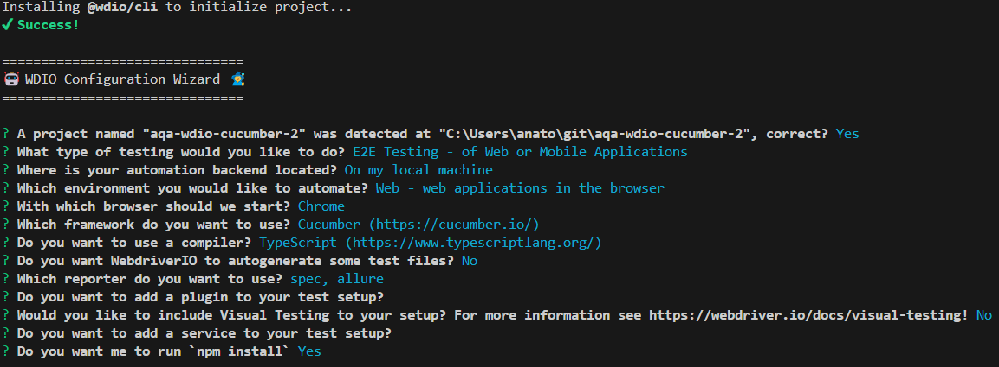
WebdriverIO - Installation
npm init wdio@latest .

Slide 3
What is BDD
BDD («разработка через поведение») - гибкий процесс разработки ПО, который поощряет сотрудничество между разработчиками, QA, BA, клиентами и другими заинтересованными лицами в рамках проекта создания программного продукта.
BDD использует предметно - ориентированный язык, в котором за основу взяты конструкции из естественного языка, который понятен всем участникам процесса. Используя этот язык, команда проекта совместно разрабатывает “живую" документацию, которая описывает поведение ПО и является “единым источником правды” на проекте.

Slide 4
What is Cucumber
Хорошо, теперь, когда вы знаете, что BDD — это открытия, сотрудничество и примеры (а не тестирование), давайте взглянем на Cucumber.
Cucumber считывает исполняемые спецификации, написанные в виде обычного текста, и проверяет, что программное обеспечение выполняет то, что говорится в этих спецификациях. Спецификации состоят из нескольких примеров или сценариев.
Каждый сценарий представляет собой список шагов, которые должен выполнить Cucumber. Cucumber проверяет, что программное обеспечение соответствует спецификации, и генерирует отчет, указывающий ✅ успех или ❌ неудачу для каждого сценария.
Чтобы Cucumber понимал сценарии, он должен следовать некоторым основным правилам синтаксиса, называемым корнишонами.

Slide 5
Cucumber - Keywords
Feature – Имя и описание функциональности
Example (or Scenario) – Имя и описание сценария
Given – Установка состояния непосредственно перед проверкой
When – Действия выполнения тестового сценария
Then – Оценка результата
And, But (или *) – Тоже самое, что Given/When/Then, только для повторных действий в рамках одного блока
Background – Действия которые следуюет выполнить до запуска сценария
Scenario Outline (или Scenario Template) – Формат сценария, который запускается несколько раз с разными входными данными
Examples (или Scenarios) – Блок, где хранятся данные для Scenario Outline

Slide 6
Cucumber – Secondary Keywords
""" - Doc Strings
| - Data Tables
@ - Tags
# - Comments

Slide 7
Cucumber – Feature
Представим что нам нужно покрыть тестами следующую User Story:
Feature: ATM withdraw
As an Account Holder
In Order to get money
I want to withdraw cash from an ATM
Как будут выглядеть наши фичи? На следующем слайде примеры

Slide 8
Cucumber – Feature
Feature: ATM withdraw
Scenario: Account has sufficient funds
Given my account balance is "500"
And the ATM contains "600"
When I withdraw "50"
Then I get "Take your money!" message
Scenario: Account has insufficient funds
Given my account balance is "500"
And the ATM contains "600"
When I withdraw "550"
Then I get "You don't have enough money!" message
@bug @CMP-5636
Scenario: The ATM has insufficient amount of money
Given my account balance is "500"
And the ATM contains "150"
When I withdraw "300"
Then I get "The machine doesn’t have enough money!" message

Slide 9
Cucumber – Step Definitions
Then I should see element: “title" with text: “Products"
When (‘I should see element: {string} text: {string}’, async function (selector, text) {
expect(await $(selector).getText())
.toEqual(text)
});

Slide 10
Cucumber – Parameters
Parameter Type | Description
{int} | Matches integers, for example 71 or -19.
{float} | Matches floats, for example 3.6, .8 or -9.2.
{word} | Matches words without whitespace, for example banana (but not banana split).
{string} | Matches single-quoted or double-quoted strings, for example "banana split" or 'banana split' (but not banana split). Only the text between the quotes will be extracted. The quotes themselves are discarded. Empty pairs of quotes are valid and will be matched and passed to step code as empty strings.
{} anonymous | Matches anything (/.*/).

Slide 11
Cucumber – Step Definitions with Regex
Then I should see element: “title" with text: “Products"
When (/^I should see element: "(.+)" text: "(.+)"$/, async function (selector, text) {
expect(await $(selector).getText())
.toEqual(text)
});

Slide 12
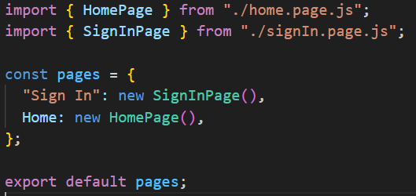
Cucumber – Page Factory
Page Factory – паттерн, позволяющий вам в одном объекте иметь доступ ко всем страницам проекта, т.е. к объектам из Page Object классов

Slide 13
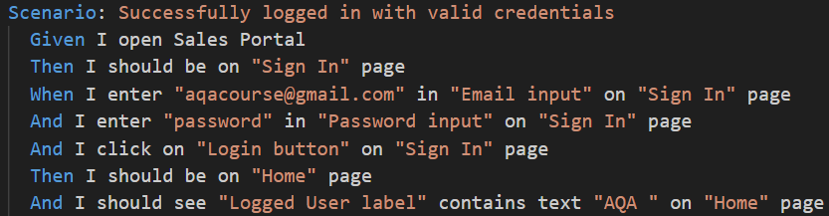
Cucumber – Page Factory
Ниже пример использования Page Factory в ваших Step Definitions, где:
pages[page] – нужная страница, полученная из Page Factory по имени, передаваемому в степ
click() – метод унаследованный пейджами из BasePage
pages[page][element] – селектор элемента из пейджи, найденной по имени, а также по имени элемента, в котором и лежит искомый селектор

Slide 14
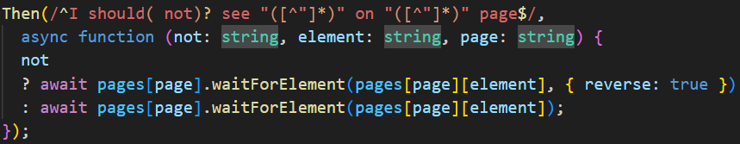
Cucumber – Option parameters
Опциональные параметры в Step Definitions указываются в скобках, а также с использованием символа «?».

Slide 15
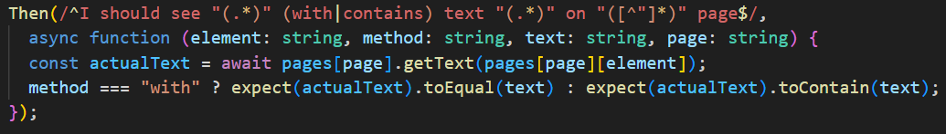
Cucumber – Literals in step definitions
Помимо типа данных, внутри дефинишена можно указать точные значения, которые могут быть использованы, как в примере ниже.

Slide 16
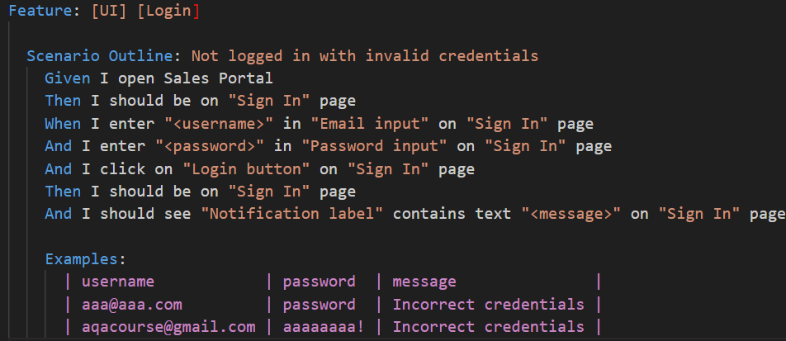
Cucumber – Scenario Outline
Тест запустится столько раз, сколько строк (помимо первой) в таблице examples. На каждой итерации данные берутся строго из одной строки.
Вставляются данные, указав в соответствующем месте название нужкой колонки в <> символах.

Slide 17
Useful links
Cucumber overview
Cucumber: Step Definitions
Cucumber: Keywords
Cucumber: Regex шпаргалка

